Slide 1

ICSC Italian Research Center on High-Performance Computing, Big Data and Quantum Computing
Missione 4 • Istruzione e Ricerca

Slide 2

IT-WATER: Calcolo ad alte prestazioni degli scenari futuri di siccità e risorse idriche in Italia
Simone Gabellani
ICSC Italian Research Center on High-Performance Computing, Big Data and Quantum Computing
Missione 4 • Istruzione e Ricerca

Slide 3



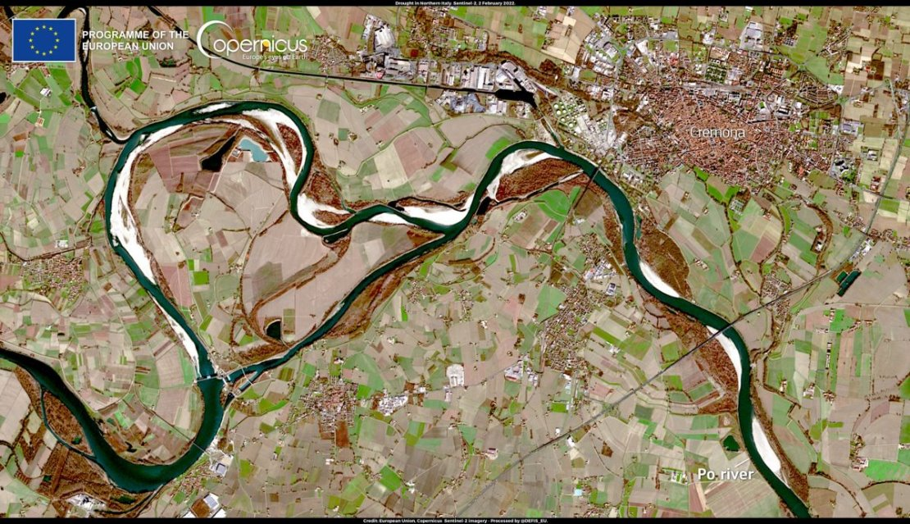
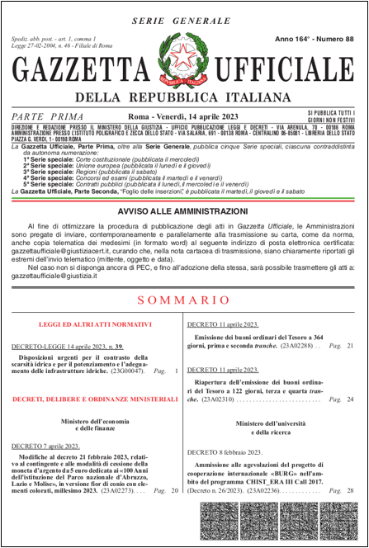

Contesto: le siccità e il cambiamento climatico
Mentre il clima si sta riscaldando, l'Italia non ha a disposizione scenari spazialmente consistenti e dettagliati sul futuro della risorsa idrica
ICSC Italian Research Center on High-Performance Computing, Big Data and Quantum Computing
Missione 4 • Istruzione e Ricerca

Slide 4

High-performing computing of future drought & water resources scenarios in Italy
Correzione del bias degli scenari climatici ad alta risoluzione
Esecuzione in parallelo dei modelli idrologici CIMA su HPC CINECA
Creazione di indicatori di siccità e risorsa idrica
ICSC Italian Research Center on High-Performance Computing, Big Data and Quantum Computing
Missione 4 • Istruzione e Ricerca

Slide 5
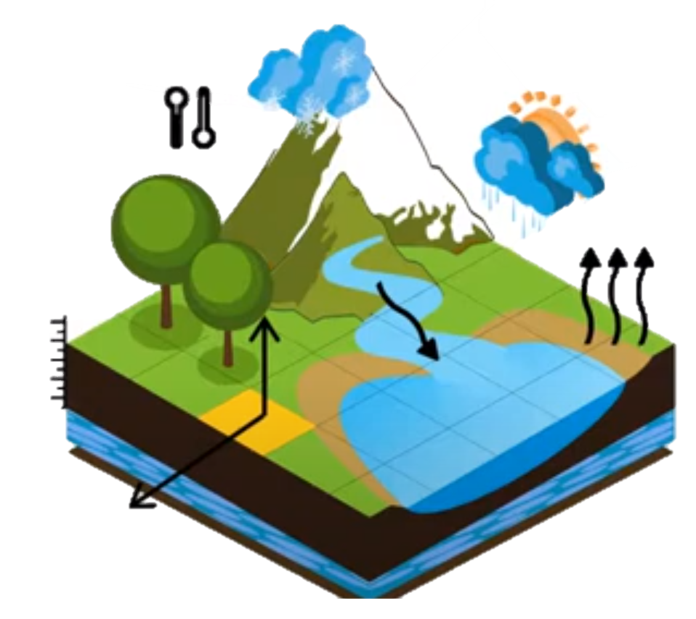
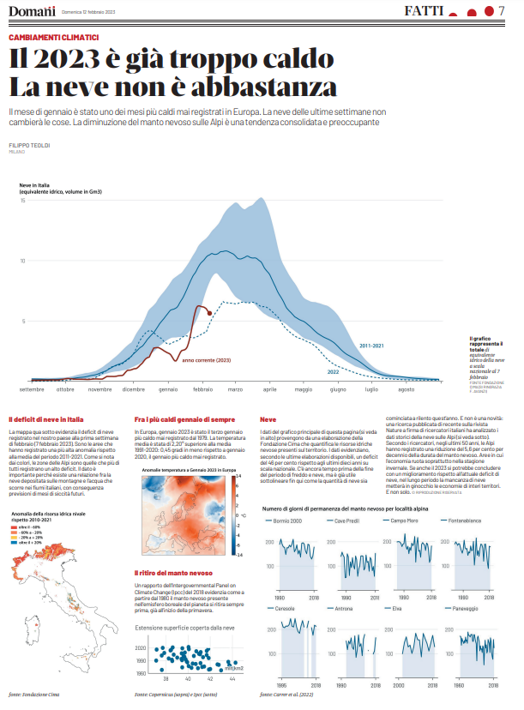
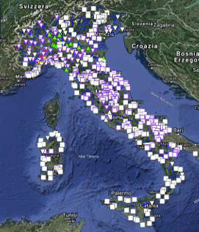
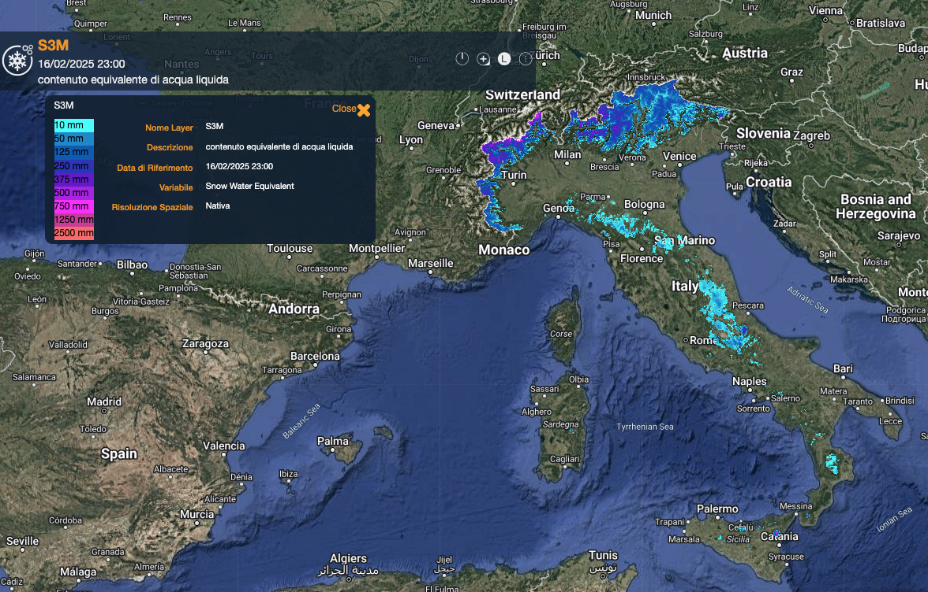
La parte di modellistica neve e ghiacciai è stata effettuata con S3M Italia, un modello criosferico attualmente operativo a scala nazionale e che restituisce mappe di neve e fusione nivo-glaciale ai 200 m per tutto il Paese
La parte di modellistica idrologica è in corso con Continuum (HMC), un modello idrologico attualmente operativo a scala nazionale e che ricostruisce il ciclo dell'acqua a risoluzione oraria e a scala di circa 500 m
ICSC Italian Research Center on High-Performance Computing, Big Data and Quantum Computing
Missione 4 • Istruzione e Ricerca

Slide 6
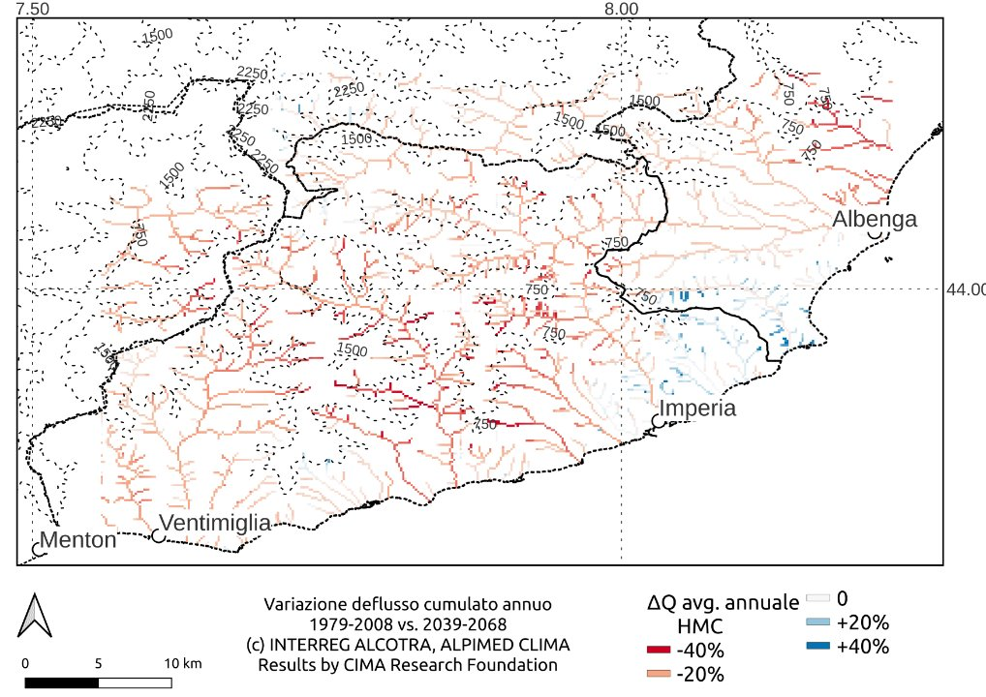
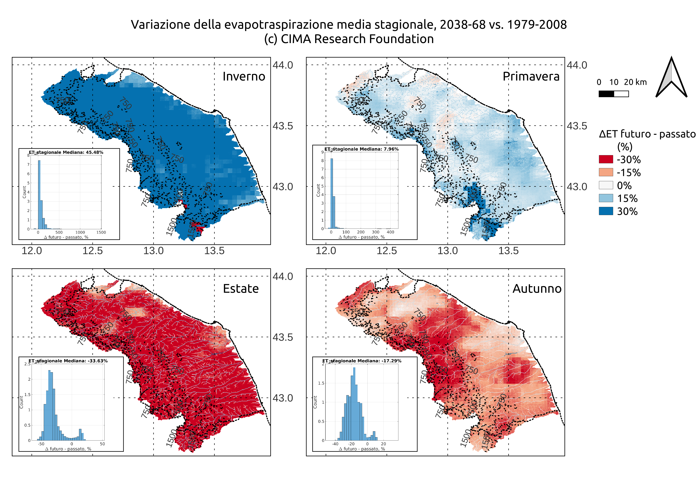
È in corso il calcolo di indici di risorsa idrica futura (orizzonte al 2070 circa)
ICSC Italian Research Center on High-Performance Computing, Big Data and Quantum Computing
Missione 4 • Istruzione e Ricerca

Slide 7
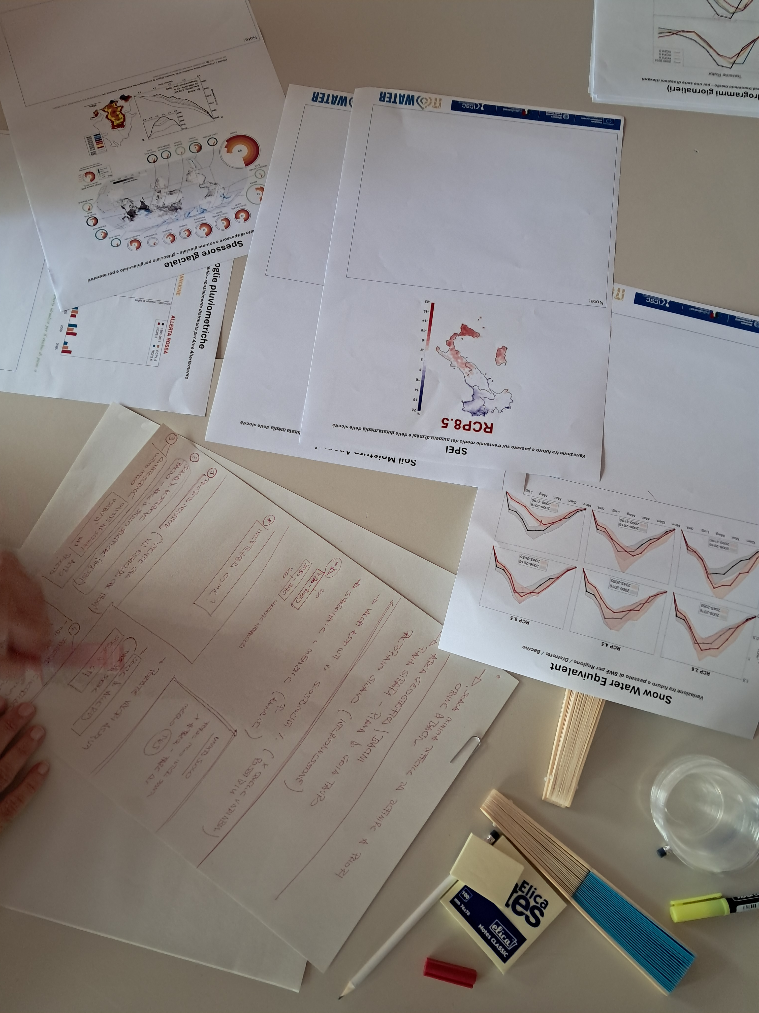
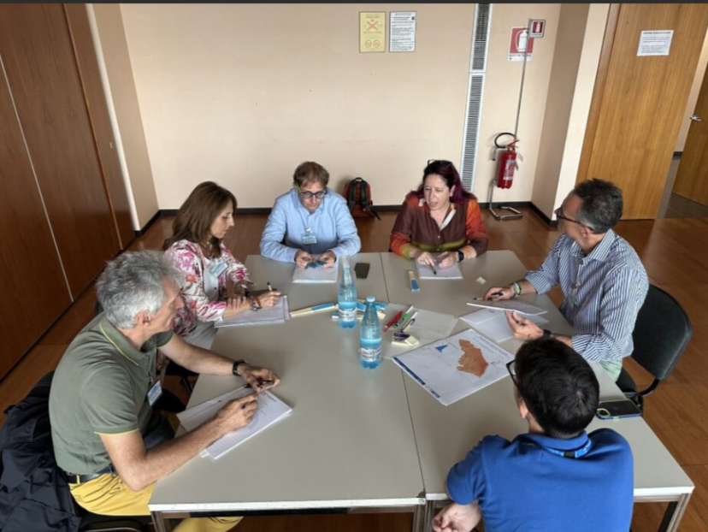
Risultati attesi
Come rappresentare scenari di risorsa idrica?
Dati
Pubblicazione di un dataset nazionale di risorsa idrica dal 1980 al 2070
Integrazione con componente glaciale e nivale
Informazioni
Un portfolio di indicatori di "impatto" partecipato con un panel di stakeholders
Un handbook commentato e presentato al pubblico nel 2026
Decisioni
Manutenzione dell'infrastruttura su CINECA e sua progressiva operazionalizzazione a scopi di scenari climatici
Animazione di un gruppo di lavoro permanente sugli scenari idrologici futuri in Italia
ICSC Italian Research Center on High-Performance Computing, Big Data and Quantum Computing
Missione 4 • Istruzione e Ricerca

Slide 8

Grazie
per
l’attenzione
ICSC Italian Research Center on High-Performance Computing, Big Data and Quantum Computing
Missione 4 • Istruzione e Ricerca

